Slide 1


MONITOREANDO DESDE UN ENFOQUE DE DERECHO, LOS PROCESOS DE INTERVENCIÓN CON LOS NIÑOS (AS)Y SUS FAMILIAS
Alejandra Riveros González
Directora de Abogacía y Estudios
Aldeas Infantiles SOS Chile
Ancud 2015
Alianzas Corportivas

Slide 2
El Chile actual de nuestras intervenciones

Slide 3


Slide 4
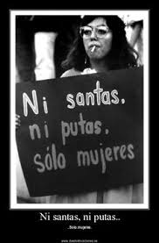
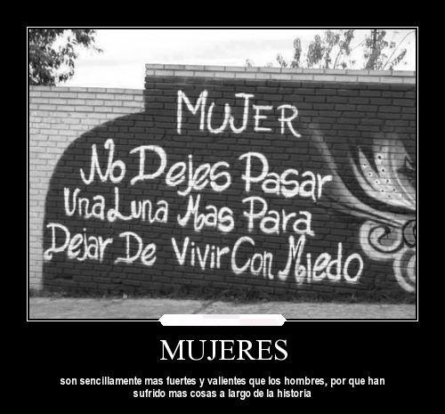

Slide 5


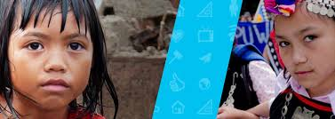
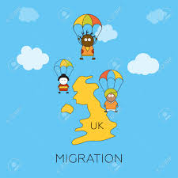






Slide 6
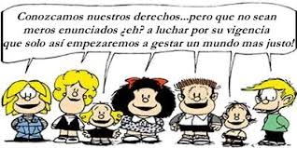

Slide 7
Ámbito legislativo
20.066
18.802
19.620
19.585
20.379
19.968
20.680

Slide 8
¿Desde que lugar intervenimos?

Slide 9
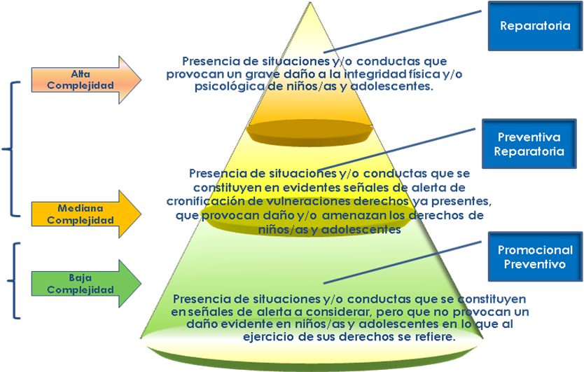
¿Ámbitos de intervención?

Slide 11
Ruta de la perdida del cuidado parental
Perdida de cuidado parental/aplicación de medida judicial o administrativa de protección
Debilitamiento de las capacidades parentales que interactúan con factores situacionales del entorno
Alta presencia de Factores de Riesgo (económicos, políticos, sociales, o de la naturaleza), no intervenidos en forma oportuna y sistémica
Evaluación de las capacidades de los padres con foco puesto en sus debilidades

Slide 12
Algunos instrumentos para el monitoreo de nuestras intervenciones

Slide 13
Ejercicio N°1: Enfoque de derechos en las intervenciones
SI/NO
Los niños y niñas tienen una participación protagónica en sus procesos de desarrollo
Los niños y niñas son seres humanos resilientes
Los NNA son ciudadanos con autonomía progresiva
Quienes trabajan con NNA y sus familias promueven el abordaje intersectorial y holístico de las intervenciones
Incorporamos perspectiva de análisis situacional y generamos estrategias diferenciadas según el sujeto y los tiempos de intervención.
Las medidas de protección se entienden desde una perspectiva ciudadanía no punitiva
Desjudicializamos las alternativas de solución a problemas familiares.

Slide 14
Ejercicio N°2: Componentes para formulación de indicadores del derecho a la participación:

Slide 15
Ejercicio N°3: Componentes para formulación de indicadores del derecho a vivir en familia:
Dimensión | Variables seleccionadas por las familias
Promover….
Fortalecer…

Slide 16
ZOOM al contexto en que las familias pierden el cuidado:
Enfrentan múltiples necesidades y se encuentran afectadas por distintos sistemas, donde la toma de decisiones opera en un terreno incierto, allí compiten distintas versiones e interpretaciones de los acontecimientos basados en testimonios parciales y donde las pruebas forenses y científicas convencionales rara vez están disponibles (Parton y O'Byrne, 2000; Munro, 2002)
Familias
Escuela
Comunidad
Ente rector de niñez
Tribunales

Slide 17
Ejercicio N°4: Restitución del derecho a vivir en Familia/Check list:
Conozco cómo las familias definen y organizan sus necesidades
Conozco las prácticas de cuidado que estas familias legitiman
He analizado los hitos vitales que han afectado las practicas de cuidado de la familia
Conozco las trayectorias sociales que las familias han desarrollado para enfrentar el cuidado de sus miembros
Conozco y comprendo las causas de por qué el cuidado falla, y por qué los cuidadores podrían ser incapaces de empatizar con la vulnerabilidad del otro
He realizado un mapa de los diversos intereses y derechos en juego en este proceso

Slide 18
A considerar: Las Directrices de ONU, son un marco de trabajo posible
Las Directrices a diferencia de la CIDN regulan en extenso la temática del derecho a vivir en familia
Las Directrices son orientaciones de ONU, estándares de cuidado, que los Estados, deben asegurar para el normal desarrollo de los niños, niñas y adolescentes, que han perdido el cuidado parental, o que están en riesgo de perderlo(2009). No obstante no tienen carácter vinculante.
Estos estándares tienen por objeto, fortalecer a las familias en el cuidado de sus hijos de modo de evitar la perdida de cuidado parental y cuando esto sucede, contemplar alternativas de cuidado alternativo por parte del Estado
Las Directrices establecen un marco de actuación aplicables a todos los actores del circuito de atención, que se fundamenta en 3 principios básicos:
    Interés Superior del Niño (a), máxima satisfacción de sus derechos
    Necesidad: La separación de la familia de origen, es una medida de último recurso.
    Idoneidad: La medida de cuidado alternativo, debe responder al interés superior de cada niño, niña o adolescente.

Slide 19
Directrices de ONU:
El derecho a vivir en familia, supone la protección efectiva e integral de cada uno de sus miembros
Las familias requieren que el Estado garantice un mínimo suficiente de condiciones para que estas puedan operar como garantes de derechos de sus hijos
El sistema de cuidados alternativos por si mismo, no corrige ni interviene en los factores de riesgo (pobreza, violencia, drogadicción, entre otros) que originaron la perdida de cuidado parental
Estado
Familia
NNA

Slide 20
La desinstitucionalización de los NNA, sin rebote, no es posible sino se acompaña de políticas que apoyen la revinculación familiar con un fuerte sistema de monitoreo y acompañamiento
La complejidad de intervenir una multiplicidad de factores disposicionales y situacionales que consumen la capacidad de cuidado y originan la perdida de cuidado parental, implica también para el Estado, contar con un sistema alternativo de cuidados de alto estándar.
El Estado debe adoptar todas las medidas, para que cada NNA, ejerza su derecho a vivir en familia de acuerdo a su interés superior. –Esto supone un pull de políticas públicas de carácter universal y focalizado, que consideren el ciclo vital de los NNA y las capacidades de cuidado y autocuidado de sus familias.
Estado
Familia
NNA

Slide 21
Ejercicio N°5: Evaluación de ejercicio de derechos a nivel micro y macro:
4 Criterios:
La PROGRESIVIDAD en la garantía de los derechos, cuanto avanzamos, es decir, en cuánto tiempo es posible alcanzar un estándar internacional en su cumplimiento
La PRIORIZACION respecto a qué necesidad y a qué población, darle mas peso y recursos en los planes de mejoramiento de la calidad. Como se organizan las prioridades
El PRESUPUESTO cuanto se asigna al cumplimiento de cada derecho en un plan de mejoramiento de la calidad
La PARTICIPACIÓN como empoderamiento y construcción de sujetos de derechos

Slide 22
Ejercicio N°6: Aplicando, el Enfoque de Desarrollo humano de derechos (EDHD):
Fortalece las capacidades del individuo para la reivindicación y el ejercicio de los derechos, el empoderamiento, y de otro lado, fortalece las capacidades del Estado para cumplir con sus obligaciones
Parte de la universalidad, la igualdad y la no discriminación, de donde se desprenden las acciones preferenciales hacia los grupos vulnerables o excluidos de la sociedad
Parte de la interdependencia, la integralidad de todos los derechos y de la participación activa de los titulares de derechos así como de la rendición de cuentas de los portadores de obligaciones

Slide 23
  EL Enfoque de desarrollo humano de derechos (EDHD):
En este contexto, la medición de los derechos sociales desde un EDHD, puede medirse a través de los siguientes estándares:
  Asequibilidad, se puedan disponer en cantidad suficiente
  Accesibilidad, están al alcance de todos (físicamente, económicamente)
  Aceptabilidad, adecuados, de buena calidad y pertinentes para todos
  Adaptabilidad para acomodarse a las necesidades sociales y culturales de las personas

Slide 24
Los cambios legislativos y de política publica para el 2016-2017

Slide 25

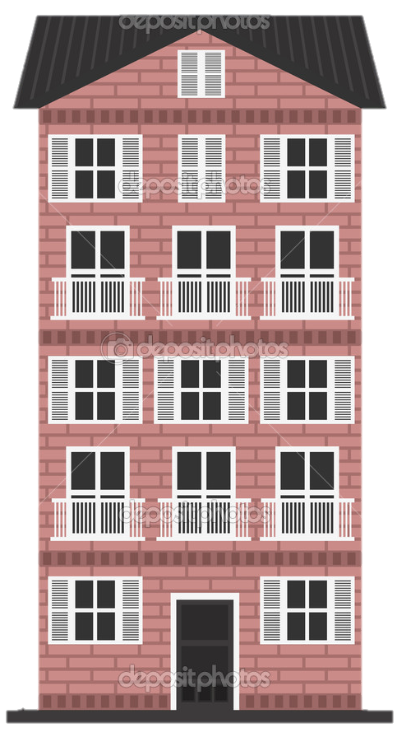

SEXTO PISO: DEFENSOR AUTÓNOMO
QUINTO PISO: PARTICIPACIÓN
CUARTO PISO: PROTECCIÓN ADMINISTRATIVA Y JUDICIAL
TERCER PISO: PROYECCIÓN TERRITORIAL
SEGUNDO PISO: ORGANO RECTOR E INSTITUCIONALIDAD
PRIMER PISO: LEY DE GARANTÍA DE LOS DERECHOS DE LA NIÑEZ
FUNDAMENTOS: CONVENCIÓN SOBRE LOS DERECHOS DEL NIÑO
FUNDAMENTOS: DERECHOS HUMANOS
Notes:
Derechos humano
Convención
Ley de garantía
Órgano rector o institucionalidad (¿Consejo y subsecretaría?)

